Slide 1

সবাইকে শুভেচ্ছা

Slide 2


পরিচিতি
শিক্ষক পরিচিতি
পাঠ পরিচিতি
মোঃ ইয়াদুল ইসলাম
সহকারী শিক্ষক
এম এস সি, বি . এড
কুশলা নেছারিয়া ফাজিল মাদরাসা
মোবাইল নম্বরঃ 01318494323
  শ্রেণীঃ নবম-দশম
  বিষয়ঃ গণিত
  অধ্যায়ঃ ৮.1
  সময়ঃ ৫০ মিনিট

Slide 3
চিত্রগুলো লক্ষ্য কর
বৃত্ত
বৃত্ত সম্পর্কিত কোন প্রতিজ্ঞা চিত্রের মাধ্যমে প্রমান করার প্রস্তাবনাকে কী বলে ?
বৃত্ত সম্পর্কিত উপপাদ্য বলে।

Slide 4
বৃত্ত সম্পর্কিত উপপাদ্য
Notes:
পাঠ শিরোনাম বোর্ডে লিখে দিব।

Slide 5
শিখনফল
এই পাঠ শেষে শিক্ষার্থীরা –
বৃত্তের সংগা বলতে পারবে।
বৃত্তের জ্যা ও ব্যাস চিহ্নিত করতে পারবে।
বৃত্ত সংক্রান্ত উপপাদ্য প্রমান করতে পারবে।

Slide 6
ব্যাসার্ধ
ব্যাস
জ্যা
বৃত্তের সংগা: নির্দিষ্ট বিন্দু থেকে সমদূরত্ব বজায় রেখে কোনো বিন্দু যে আবদ্ধ পথ চিত্রিত করে তাই বৃত্ত।
জ্যা: বৃত্তের দুইটি ভিন্ন বিন্দুর সংযোজক রেখাংশ বৃত্তটির একটি জ্যা।
ব্যাস: বৃত্তের কোন জ্যা যদি কেন্দ্র দিয়ে যায় তবে জ্যাটিকে বৃত্তের ব্যাস বলে।

Slide 7

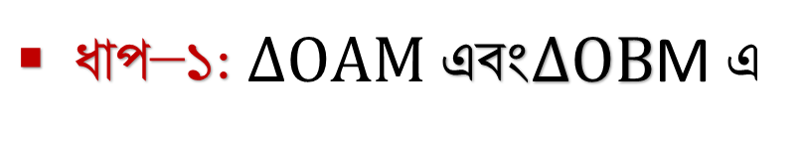
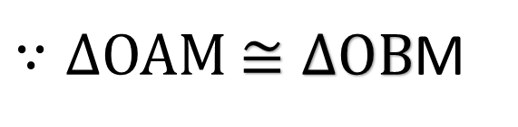
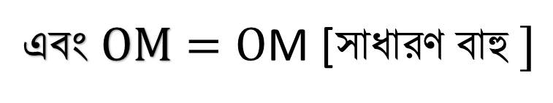
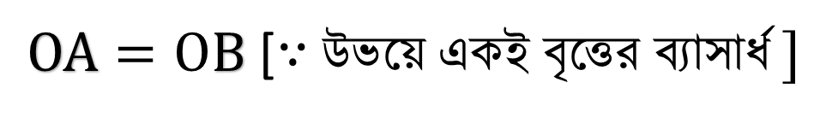
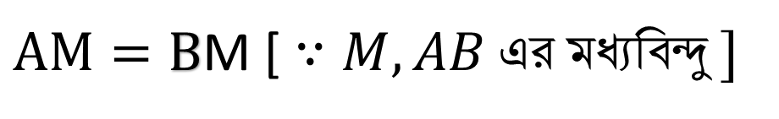
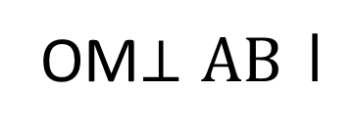
উপপাদ্য:১৭
বৃত্তে কেন্দ্র ও ব্যাস ভিন্ন কোনো জ্যা এর মধ্যবিন্দুর সংযোজক রেখাংশ ঐ জ্যা এর ওপর লম্ব।
C
মনে করি, O কেন্দ্র বিশিষ্ট বৃত্তে ABC বৃত্তে ব্যাস নয় এমন একটি জ্যা AB এবং এই জ্যা এর মধ্যবিন্দু M । O,M যোগ করি।
প্রমান করতে হবে যে,
O
OM$⊥AB ।$
অঙ্কন: O,M এবং O,B যোগ করি।
A
M
B
প্রমান:
$\text{ধাপ}\text{−}\text{1}\text{: }∆OAM \text{এবং}∆OB$M এ
$AM=B$M [ $∵M, AB এর মধ্যবিন্দু ]$
$OA=OB$ [$∵$ উভয়ে একই বৃত্তের ব্যাসার্ধ$]$
$এবং OM=O$M [$সাধারণ বাহু ]$
$∵∆OAM$ $≅∆OB$M
$∴∠OMA=$ $∠OMB$
Notes:
প্রয়োজনে বোর্ড ব্যবহার করতে হবে।

Slide 8
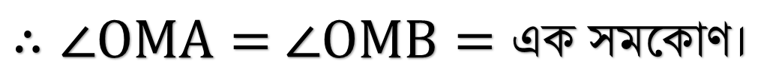
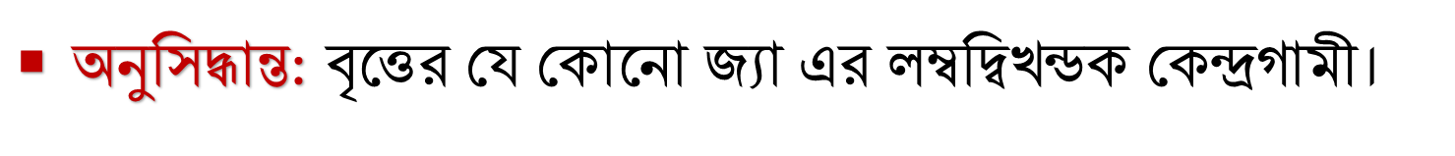
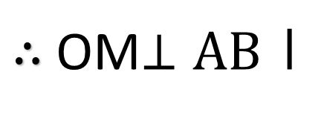
C
O
A
M
B
$\text{ধাপ}\text{−}\text{২}\text{:} যেহেতু কোণদ্বয় রৈখিক যুগল কোণ এবং এদের পরিমান সমান।$
$∴∠OMA=$ $∠OMB=এক সমকোণ।$
$∴$ OM$⊥AB ।$
(প্রমানিত)
$\text{অ}\text{নুসিদ্ধান্ত}\text{:}$বৃত্তের যে কোনো জ্যা এর লম্বদ্বিখন্ডক কেন্দ্রগামী।

Slide 9
একক কাজ
C
O
A
M
B
উপপাদ্য-১৭ এর বিপরীত উপপাদ্যটি বিবৃতি ও প্রমান কর।
উপপাদ্য-১৭ এর বিপরীত উপপাদ্য
উপপাদ্য-১৭ এর বিপরীত উপপাদ্য: বৃত্তের কেন্দ্র থেকে ব্যাস ভিন্ন অন্য কোনো জ্যা এর ওপর অঙ্কিত লম্ব ঐ জ্যাকে সমদ্বিখন্ডিত করে।
Notes:
উৎসাহী শিক্ষার্থী একজনকে ডেকে বোর্ডে প্রমান করতে বলা যেতে পারে। শিক্ষক প্রয়োজনীয় সহযোগিতা করবেন।

Slide 10
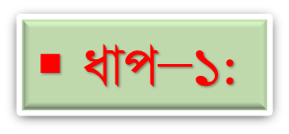
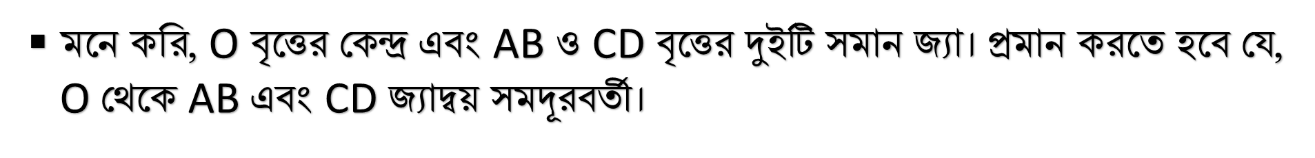
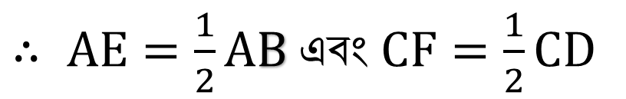

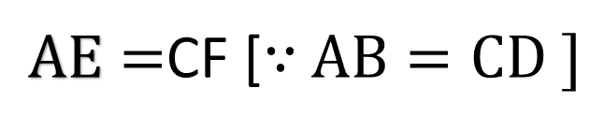

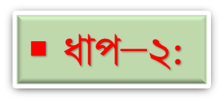
উপপাদ্য:১৭
বৃত্তের সকল জ্যা কেন্দ্র থেকে সমদূরবর্তী।
মনে করি, O বৃত্তের কেন্দ্র এবং AB ও CD বৃত্তের দুইটি সমান জ্যা। প্রমান করতে হবে যে, O থেকে AB $\text{এবং}$ CD জ্যাদ্বয় সমদূরবর্তী।
অঙ্কন: O,A; O,C; O,E ও O,F যোগ করি।
A
C
প্রমান:
O
E
F
$\text{ধাপ}\text{−}\text{১}\text{:}$
$$OE⊥AB এবং OF⊥CD$$
B
D
$সুতরাং AE=BE এবং$ $CF=DE$
$∴ AE=\frac{1}{2}AB এবং$ $CF=\frac{1}{2}CD$
$\text{ধাপ}\text{−}\text{২}\text{:}$
$AE=$CF [$∵$ $AB=CD ]$
Notes:
প্রয়োজনে বোর্ড ব্যবহার করতে হবে।

Slide 11
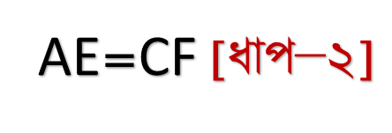
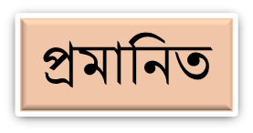

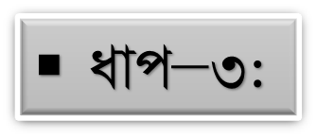
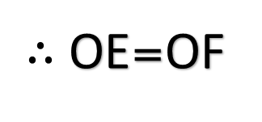
A
C
$\text{ধাপ}\text{−}\text{৩}\text{:}$
O
E
F
$∆OAE \text{ও} ∆OCF সমকোণী ত্রিভুজদ্বয়ের মধ্যে$
B
D
অতিভুজ OA= অতিভুজ OC [ উভয়ই একই বৃত্তের ব্যাসার্ধ ]
AE=CF [$\text{ধাপ}\text{−}\text{2}\text{]}$
$∴∆OAE≅$ $∆OCF$
$∴$ OE=OF
$$প্রমানিত$$

Slide 12
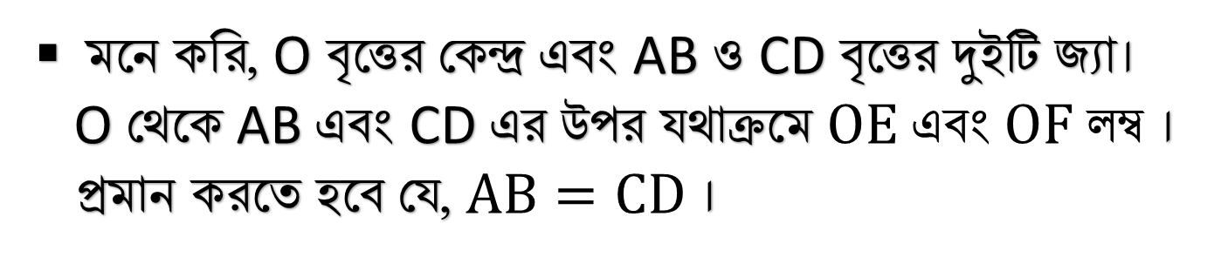
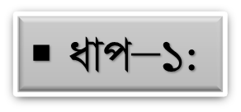
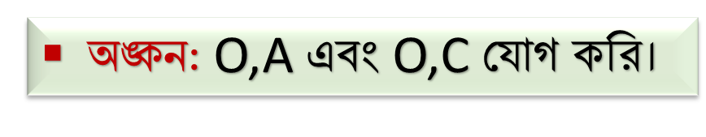

উপপাদ্য:১৯
উপপাদ্য:১৯
বৃত্তের কেন্দ্র থেকে সমদূরবর্তী সকল জ্যা পরষ্পর সমান।
A
C
মনে করি, O বৃত্তের কেন্দ্র এবং AB ও CD বৃত্তের দুইটি জ্যা।
O থেকে AB $\text{এবং}$ CD এর উপর যথাক্রমে $OE এবং OF লম্ব$।
প্রমান করতে হবে যে, $AB=CD$।
O
E
F
B
D
অঙ্কন: O,A $\text{এবং}$O,C যোগ করি।
প্রমান:
$\text{ধাপ}\text{−}\text{১}\text{:}$
$$∴OE⊥AB এবং OF⊥CD$$
$সুতরাং$ $∠OEA=∠OFC=এক সমকোণ।$

Slide 13
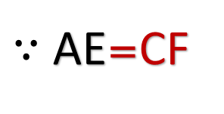
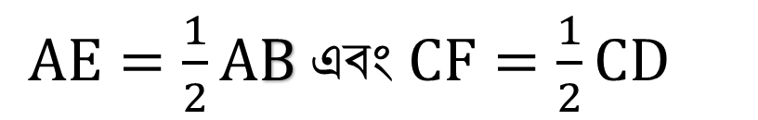


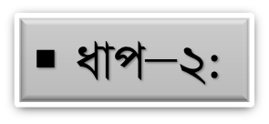
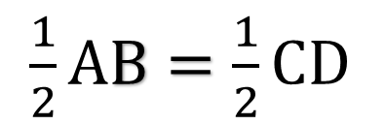
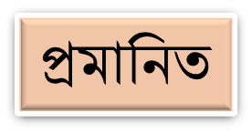
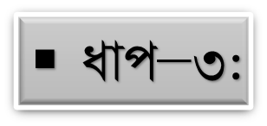
A
C
$\text{ধাপ}\text{−}\text{২}\text{:}$
$∆OAE \text{ও} ∆OCF সমকোণী ত্রিভুজদ্বয়ের মধ্যে$
O
অতিভুজ OA= অতিভুজ OC [ উভয়ই একই বৃত্তের ব্যাসার্ধ ]
E
F
এবং OE=OF
B
D
$∴∆OAE≅$ $∆OCF$
$∵$ AE=CF
$\text{ধাপ}\text{−}\text{৩}\text{:}$
$AE=\frac{1}{2}AB এবং$ $CF=\frac{1}{2}CD$
$\frac{1}{2}AB=\frac{1}{2}CD$
$অর্থাৎ AB=CD$
$$প্রমানিত$$

Slide 14
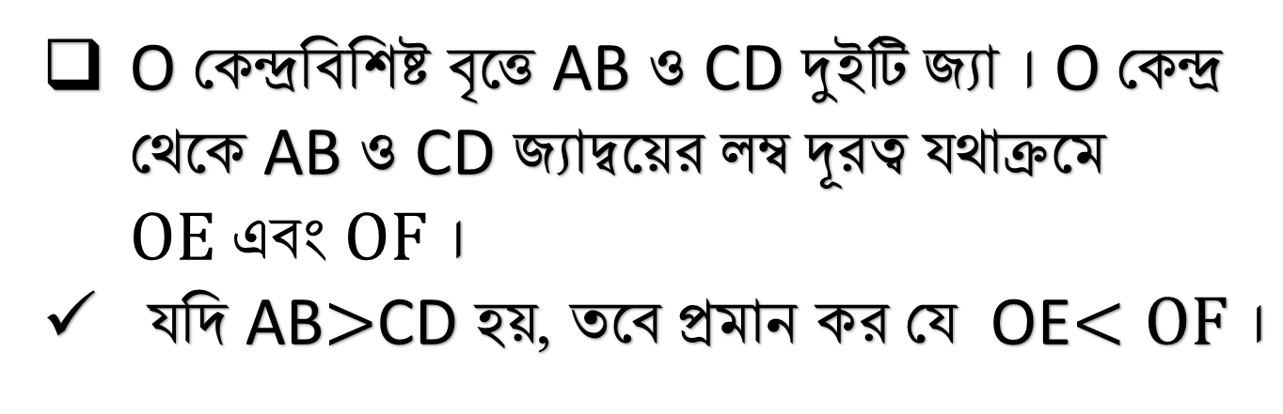
দলগত কাজ
A
C
O কেন্দ্রবিশিষ্ট বৃত্তে AB ও CD দুইটি জ্যা । O কেন্দ্র থেকে AB ও CD জ্যাদ্বয়ের লম্ব দূরত্ব যথাক্রমে $OE এবং OF$।
যদি AB$>$CD হয়, তবে প্রমান কর যে OE$<OF ।$
E
F
O
B
D
Notes:
শিক্ষার্থীদের সুবিধাজনক দলে বিভক্ত করে দলগত কাজ করার নির্দেশনা দিতে হবে। শিক্ষক প্রয়োজনীয় সহযোগিতা দিবেন।

Slide 15
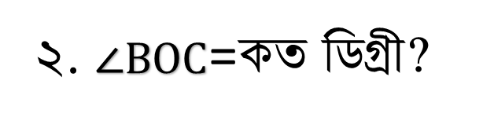
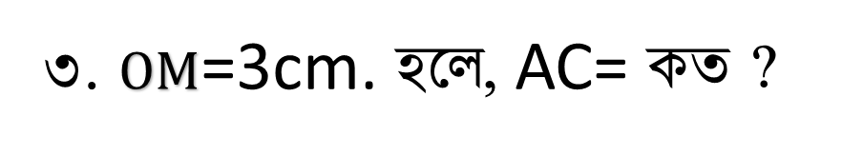
মূল্যায়ন
C
পাশের চিত্রানুসারে নিম্নোক্ত প্রশ্নের উত্তর দাওঃ-
O
১. AB=8cm হলে, AM= কত?
3cm
5cm.
30⁰
ক
খ
4cm.
গ
4.5cm.
ঘ
A
M
B
2. $∠BOC$=কত ডিগ্রী?
ক
120⁰
খ
100⁰
গ
90⁰
ঘ
60⁰
3. $OM$=3cm. হলে, AC= কত ?
ক
5cm
খ
6cm
গ
8cm
ঘ
10cm

Slide 16

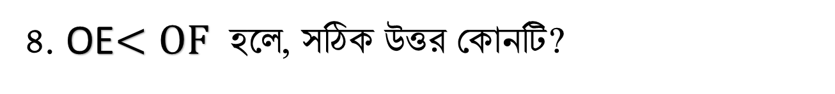
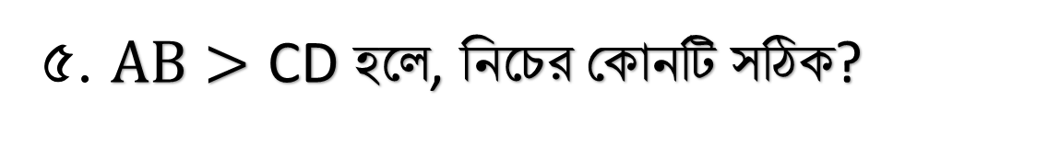






A
C
পাশের চিত্রানুসারে নিম্নোক্ত প্রশ্নের উত্তর দাওঃ-
E
F
4. OE$<OF$ হলে, সঠিক উত্তর কোনটি?
O
(i)
(iii)
$$\text{CD}<AB$$
$$\text{C}\text{D}>AB$$
(ii)
$$\text{A}E>\text{C}\text{F}$$
B
D
ক
I, ii
খ
ii, iii
গ
I, iii
ঘ
I, ii, iii
5. $\text{A}\text{B}>\text{C}\text{D} \text{হলে}\text{, }\text{নিচের} \text{কোনটি} \text{সঠিক}\text{? }$
ক
ঘ
$${OF}^{2}<{OE}^{2}$$
${OA}^{2}> {OC}^{2}$
খ
$${AE}^{2}<{CF}^{2}$$
গ
${OE}^{2}> {OF}^{2}$

Slide 17
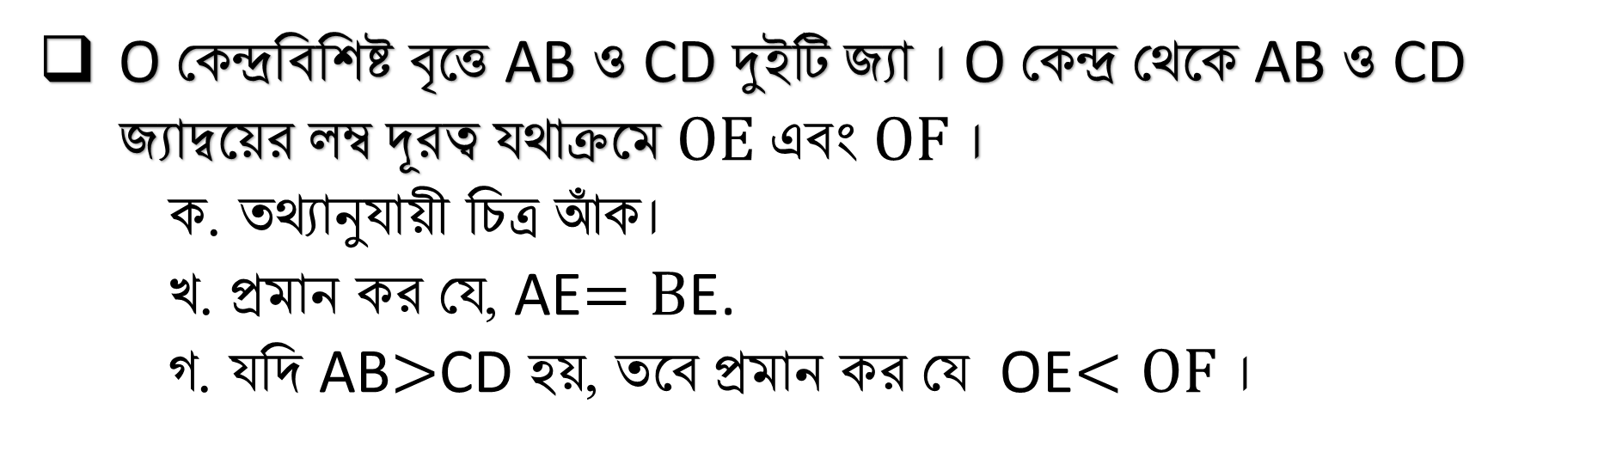
বাড়ির কাজ
O কেন্দ্রবিশিষ্ট বৃত্তে AB ও CD দুইটি জ্যা । O কেন্দ্র থেকে AB ও CD জ্যাদ্বয়ের লম্ব দূরত্ব যথাক্রমে $OE এবং OF$।
    ক. তথ্যানুযায়ী চিত্র আঁক।
    খ. প্রমান কর যে, AE$=B$E.
    গ. যদি AB$>$CD হয়, তবে প্রমান কর যে OE$<OF ।$
Notes:
শিক্ষার্থীরা বাড়ির কাজটি খাতায় লিখে নেবে।

Slide 18
ধন্যবাদ

